Slide 1

Contrôles ORRChim
Explications et attentes des cantons
11 décembre 2025
Beaulieu Lausanne
Lausanne

Slide 2
Contrôles ORRChim
Genèse du projet
Le projet d’une collaboration entre l’ASF section romande et le premier canton romand est née en 2012.
Le but était de généralisé sur le terrain les valeurs déontologiques des règles de l’art du métier qui seront officiellement formulée et adoptées en 2019 lors de l’Assemblée Générale.
A la demande des membres, nous avions diverses missions formulées:
Protéger le marché romand dans son ensemble de la concurrence européenne et tenant compte de la législation propre au pays.
D’éviter des installations mise en place sans prendre en compte les législations en vigueur sur le territoire.
Participer au projet environnemental de la Confédération en vérifiant les réfrigérants proposés sur le marché, la maintenance des installations et l’étanchéité afin d’éviter des rejets de gaz dans l’atmosphère.
En 2013, les premiers contrôles « pilotes » ont été mis en place dans le canton du Valais.

Slide 3
Contrôles ORRChim
Chronologie d’élargissement des contrôles
1ER contrôle en Valais
1ER contrôle sur Vaud
2023
2025
2013
2024
1ER contrôle sur Fribourg
1ER contrôle sur Genève

Slide 4
Contrôles ORRChim
Philosophie et légitimité
L’Association Suisse du Froid – Collabore étroitement, aujourd’hui, avec 4 cantons romands pour procéder aux contrôles des installations de froid selon l’ORRChim en vigueur.
La commission ORRChim, au sein de l’association, fournie des experts n’ayant pas d’activité sur le canton contrôlé afin de garder une légitimité dans notre procédure.
Les experts sont tous des personnes collaborant depuis longtemps dans le domaine du froid et connaissant précisément les contraintes actuelles dans le domaine.
Aujourd’hui, en accord avec les cantons, l’accompagnement prépondère à la répression. Face aux nouvelles réglementations se succédant rapidement, il est important d’apporter un conseil aux installateurs qui sont parfois perdus.
Lors du rendez-vous intercantonal annuel, l’ASF apporte son soutien aux cantons pour tenter d’uniformiser les aspects financiers et de contrôle.

Slide 5
Contrôles ORRChim
Commission ORRChim et contrôleurs
La commission ORRChim regroupe tous les contrôleurs visitant les 4 cantons romands sous la responsabilité de Simon Heiniger.
Elle se rencontre une fois par an pour partager les expériences , modifier ou apporter certaines améliorations et de proposer nos conseils ASF aux cantons.
Déploiement des contrôleurs:
Valais 2 contrôleurs (3 réservistes)
Fribourg 1 contrôleur
Vaud 1 contrôleur
Genève 1 contrôleur

Slide 6
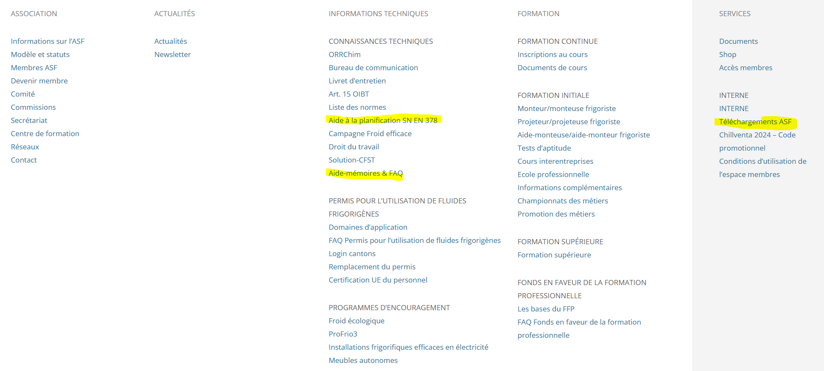
Contrôles ORRChim
Aide à la décision: https://www.svk-asf-atf.ch/fr/

Slide 7
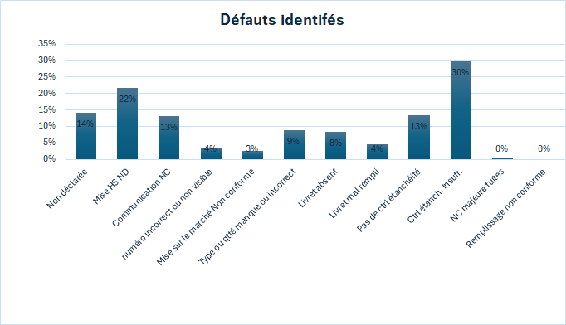
Contrôles ORRChim
Aperçu des défauts 2024 constatés Fribourg – Valais - Vaud
Défauts identifiés :
Installation non déclarée
Mise hors service non déclarée
Communication non conforme.
N° incorrecte ou non visible
Mise sur le marché non conforme
Type ou quantité de fluide manquant ou incorrecte
Pas de livret
Livret mal complété
Pas de contrôle d'étanchéité
Non-conformité majeur due au fuites
Remplissage non conforme
Statistique du canton de Fribourg
Beaulieu Lausanne, 11 décembre 2025

Slide 8
Contrôles ORRChim
Principes
La Confédération fixe les règles
Les cantons effectuent les contrôles et ordonnent la mise en conformité aux exigences légales
Beaulieu Lausanne, 11 décembre 2025

Slide 9
Contrôles ORRChim
Objectif : la protection de l’environnement
En limitant l’utilisation des fluides fluorés dans les nouvelles installations
En limitant les émissions
Autre objectif :
Eviter les biais de concurrence
Beaulieu Lausanne, 11 décembre 2025

Slide 10
Contrôles ORRChim
Mise sur le marché
Mise à la disposition de tiers et la remise à des tiers de même que l’importation à titre professionnel ou commercial
Conforme à la version en vigueur de l’ORRChim
Responsabilité de l’installateur
Prendre en considération l’ensemble des installations du site
Beaulieu Lausanne, 11 décembre 2025

Slide 11
Contrôles ORRChim
Contrôles d’étanchéité
Installations étiquetées «hermétiquement scellées»:
6 ans, 4 ans, tous les 2 ans
Autres installations:
2 ans, tous les ans
Responsabilité du détenteur
Spécialiste: au bénéfice d’un permis
Beaulieu Lausanne, 11 décembre 2025

Slide 12
Contrôles ORRChim
Fuites
Devoir de diligence
Remise en état de l’installation et nouveau contrôle
Remplissages: uniquement avec des gaz autorisés
Beaulieu Lausanne, 11 décembre 2025

Slide 13
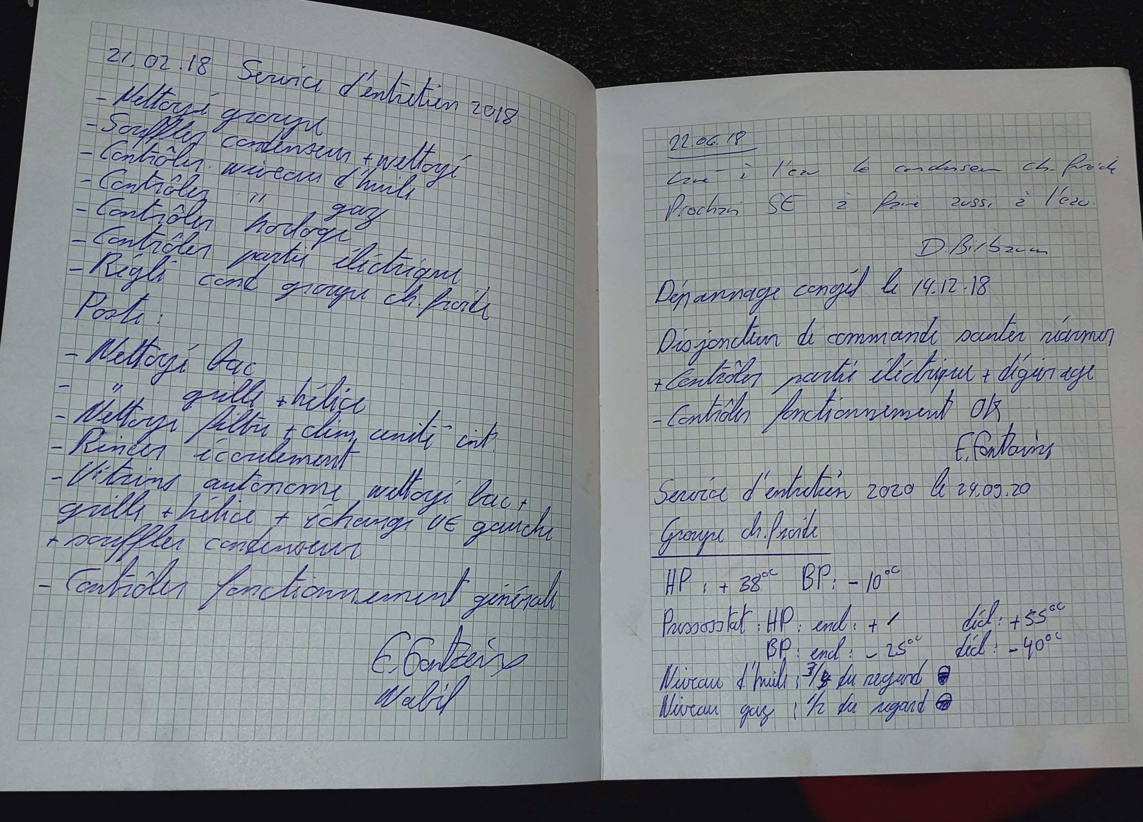
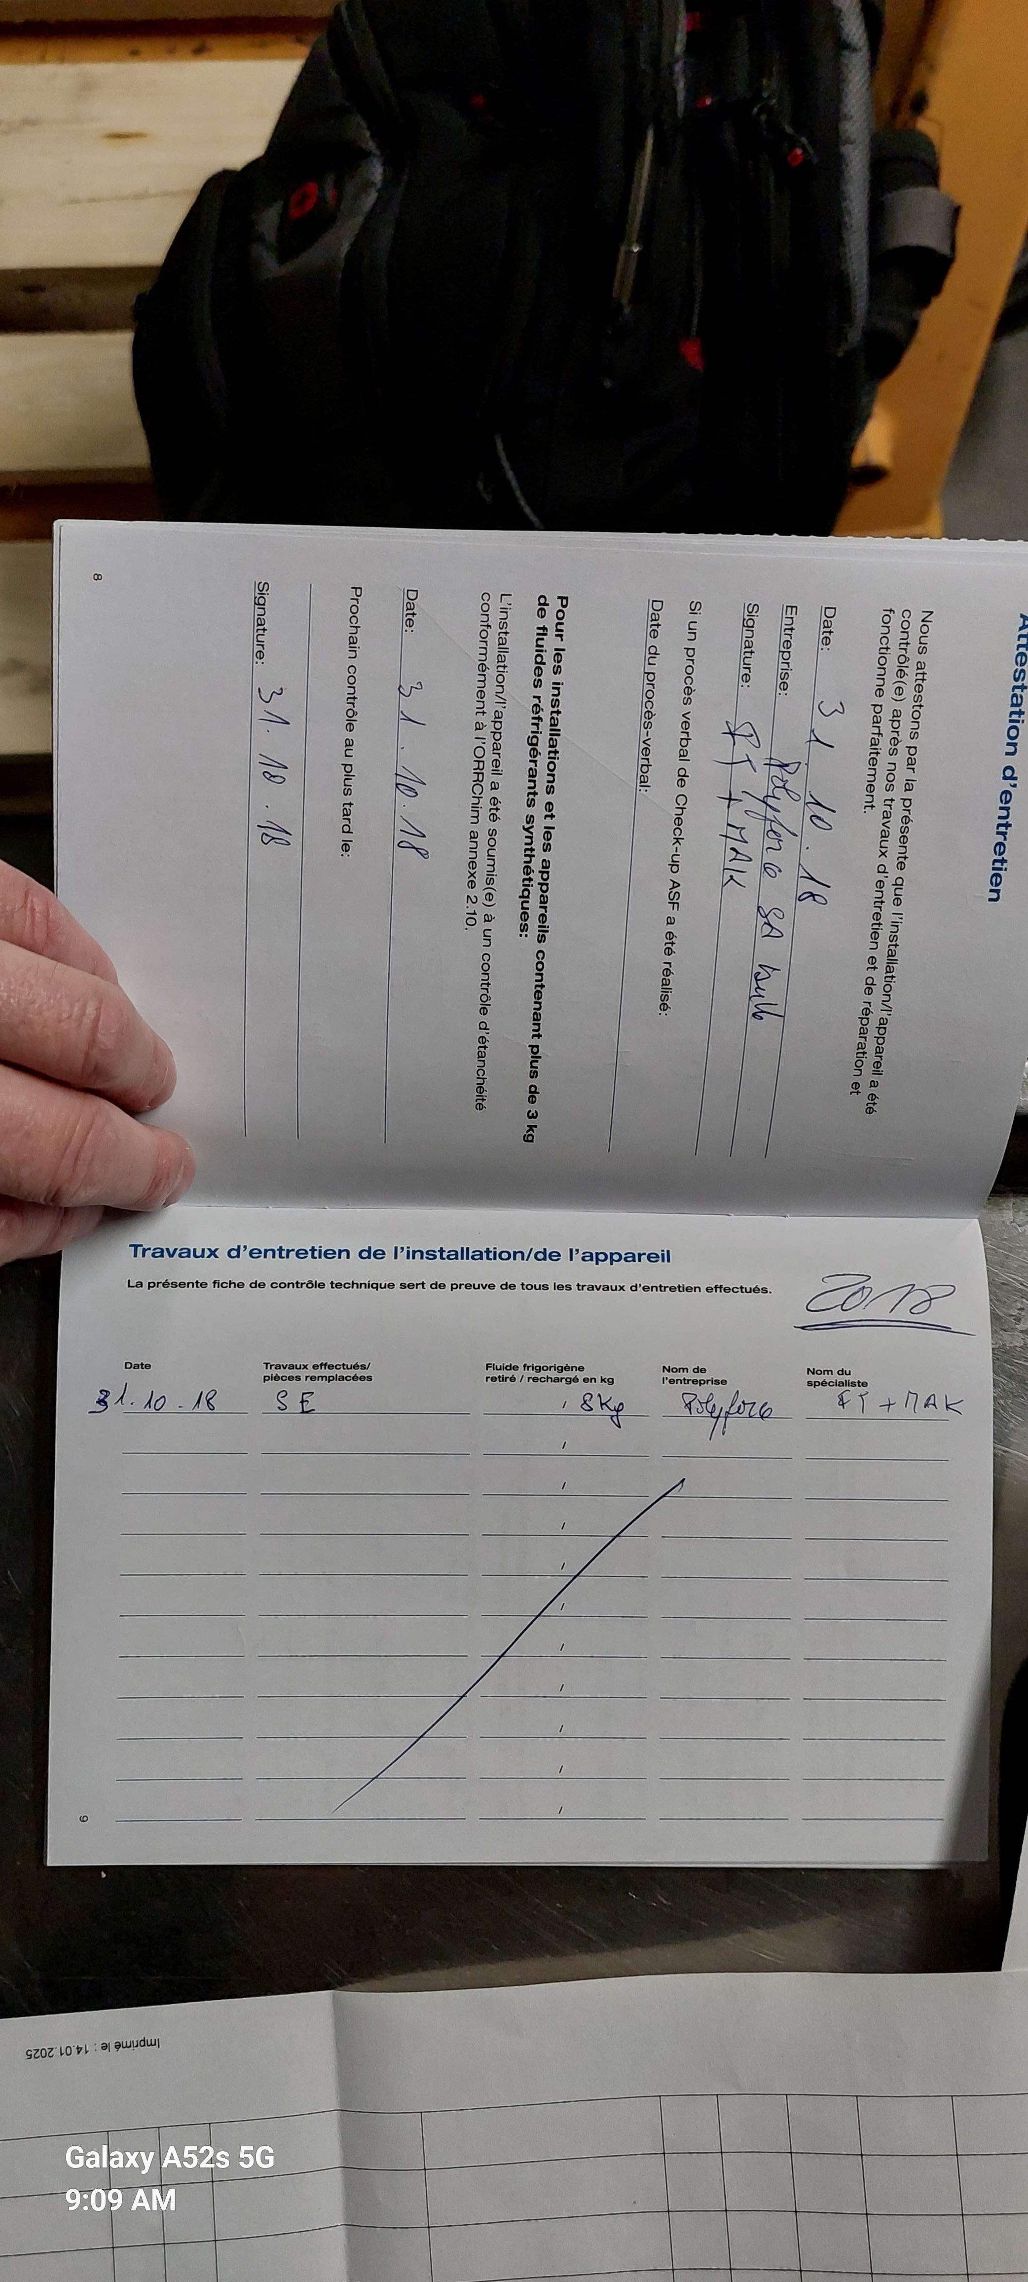
Contrôles ORRChim
Carnets d’entretien
Beaulieu Lausanne, 11 décembre 2025

Slide 14
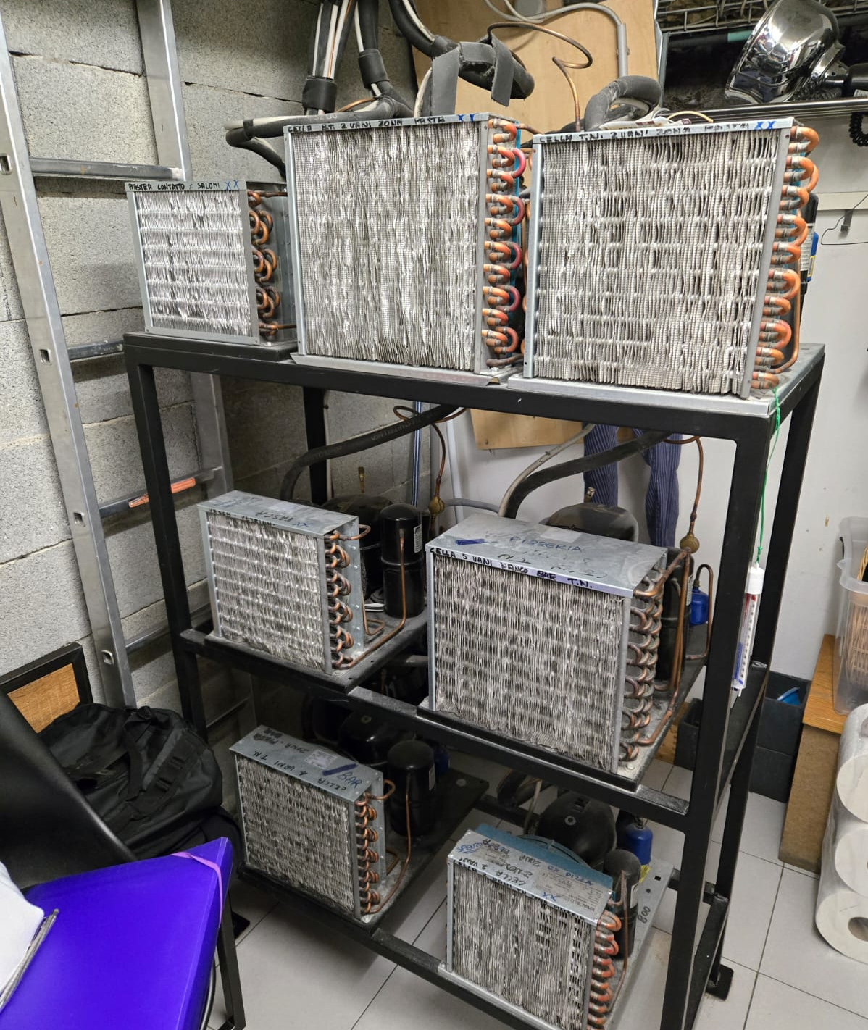

Contrôles ORRChim
Canton de Genève
Contrôles 2025
56 établissements contrôlés
272 installations
Beaulieu Lausanne, 11 décembre 2025

Slide 15
Contrôles ORRChim
Manquements
56 établissements contrôlés
272 installations
Beaulieu Lausanne, 11 décembre 2025

Slide 16
Contrôles ORRChim
Canton de Fribourg
502 sites inspectés 1992 installations inspectées
2020 | 12 | 0.6%
Conforme | 1 | 8.3%
NC majeure | 5 | 41.7%
NC mineure | 6 | 50.0%
2021 | 75 | 3.8%
Conforme | 7 | 9.3%
NC majeure | 28 | 37.3%
NC mineure | 40 | 53.3%
2023 | 304 | 15.3%
Conforme | 64 | 21.1%
NC majeure | 63 | 20.7%
NC mineure | 177 | 58.2%
2024 | 1052 | 52.8%
Conforme | 229 | 21.8%
NC majeure | 144 | 13.7%
NC mineure | 679 | 64.5%
2025 | 549 | 27.6%
Conforme | 111 | 20.2%
NC majeure | 81 | 14.8%
NC mineure | 357 | 65.0%
Total général | 1992
Beaulieu Lausanne, 11 décembre 2025

Slide 17
Contrôles ORRChim
Canton de Fribourg
Beaulieu Lausanne, 11 décembre 2025

Slide 18
Quelles sont les attentes lors des contrôles ORRChim ? DGE - Section Sécurité chimique et biologique
11 décembre 2025, Swiss Cooling Expo, Beaulieu Lausanne, Table ronde ORRChim

Slide 19
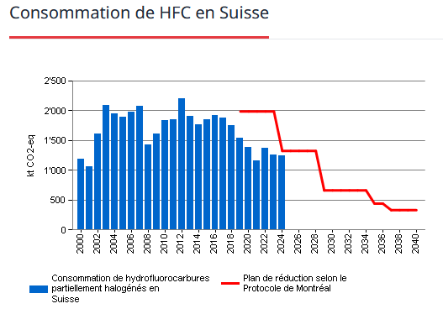
Réduction de la consommation de HFC de 85% d'ici 2036, par rapport à la moyenne de 2011-2013
Source : OFEV

Slide 20
Retour historique CH / VD
Cadre légal
Activités VD
OSubst ann. 4.15 (protocoles Montréal, Kyoto, etc.)
dès 1986
Contrôles selon LTox/LPE
Introduction limite 3 kg, autorisation cantonale
2003
Délivrance d’autorisations
Entrée en vigueur ORRChim, ann. 2.10
2005
Contrôle systématique des dossiers d’enquête
Interdiction avec dérogations fédérales
2013
Fin des autorisations, vérification dossiers d’enquête, prévention
2024
Collaboration ASF / contrôles
2025
Fin contrôle dossiers / prévention

Slide 21
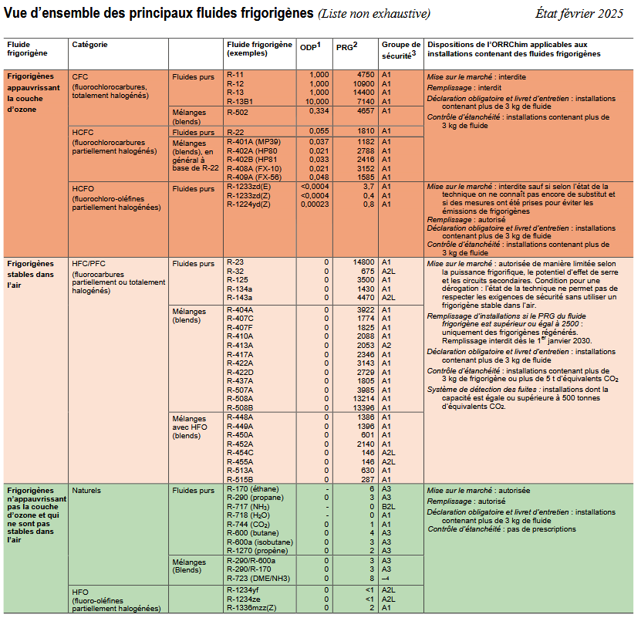
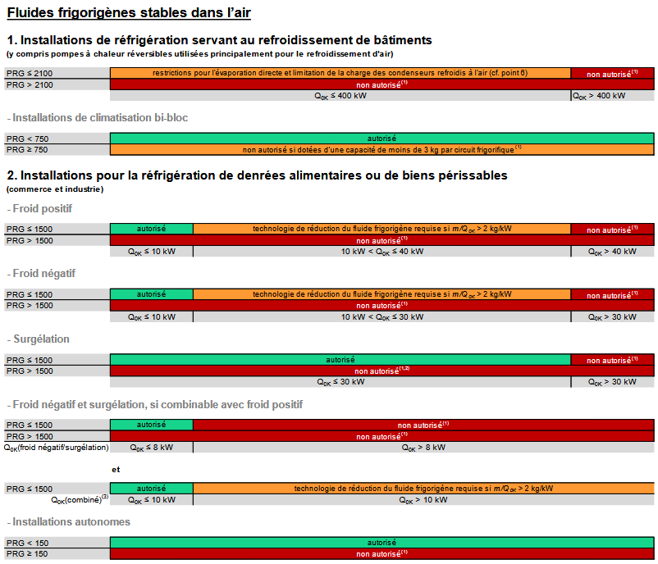
La technique du froid : une affaire de spécialistes !
Sources : OFEV

Slide 22
Conclusions :
Une collaboration avec des techniciens est nécessaire pour évaluer la conformité des installations
Mandat à ASF section romande, après expérience VS
Phases pilotes 2024-2025
Information et contrôles
Nouvelle orientation VD :
Sources : OFEV

Slide 23
Bilan des contrôles VD
Nbre de contrôles :
2024
2025
Détenteurs / Utilisateurs: 10 28
Nombre d’installations: 56 110
Manquements constatés :
Majeurs : 1 3
Mineurs : 55 99
Conformes : - 8

Slide 24
Exemples de manquements
Majeurs
Mise sur le marché non conforme,
Pas de contrôles d’étanchéités,
Fuites / interventions récurrentes,
Remplissage avec des gaz non autorisés.
Mineurs
Installation non communiquée à l’OFEV,
Mise hors service non communiquée,
Communication non conforme,
N° OFEV non ou mal indiqué,
Type et quantité FF non/mal signalés sur l’installation,
Livret d’entretien absent ou mal rempli,
Fréquence des contrôles d’étanchéités insuffisante,
Absence de détecteur de fuite de gaz.

Slide 25
Suite des activités :
Continuer les contrôles ASF
Élaborer programmes de contrôles annuels (Cooling-reg.ch, observations terrain, …)
Assurer l’information

Slide 26
Contrôles ORRChim
Bla bla bla
Bla bla bla
Beaulieu Lausanne, 11 décembre 2025

